Slide 1
Μαθημα Ιστορία
Δ’ Δημοτικού

Slide 2
Στόχοι
Να κατανοήσουμε ....
Να κάνουμε επανάληψη.........

Slide 3
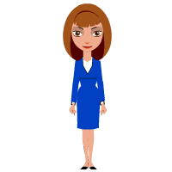
Διδασκαλία
Παρουσίαζω το μάθημα μου μέσα σε 5-10 λεπτά.
Χρησιμοποιώ την ίδια γραμματοσειρά παντού.
Δε χρησιμοποιώ πάνω από 2 διαφορετικά χρώματα στο κείμενό μου.
Όχι μεγάλο κείμενο ανά διαφάνεια με πολλές λέξεις αλλά τα σημαντικά σημεία.
Προτιμώ εικόνες όπου είναι δυνατό.

Slide 4
Με λίγα λόγια
Επαναλαμβάνω τα κύρια σημεία

Slide 5
Σας ευχαριστώ για την παρακολούθηση

